Slide 2

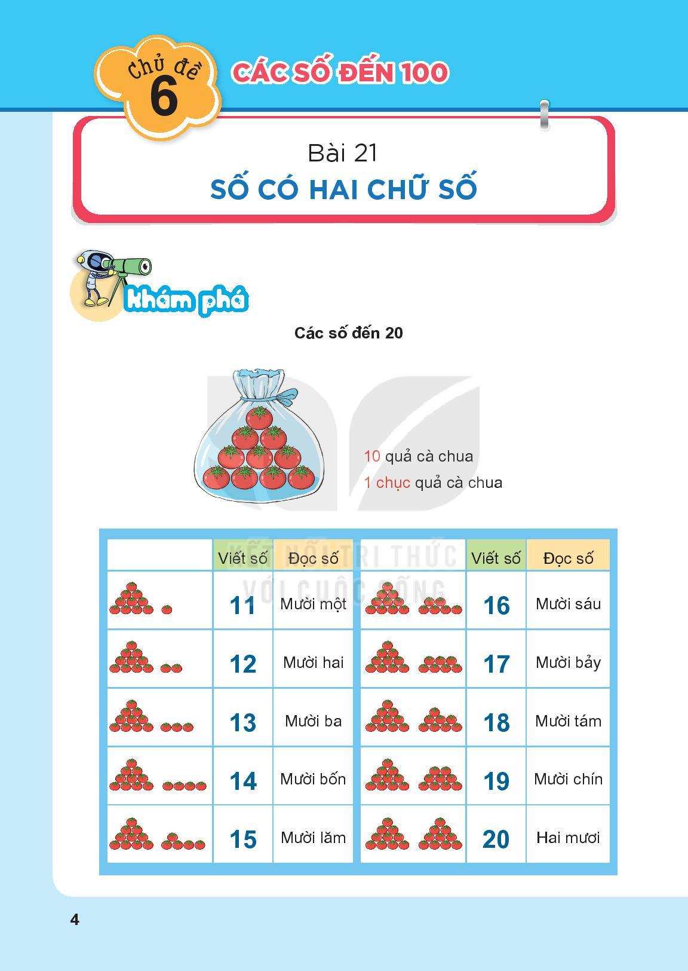

Slide 3
Tiết 1
Các số đến 20

Slide 4

KHỞI ĐỘNG

Slide 5
1 2 3 4 5 6 7 8 9 10

Slide 6

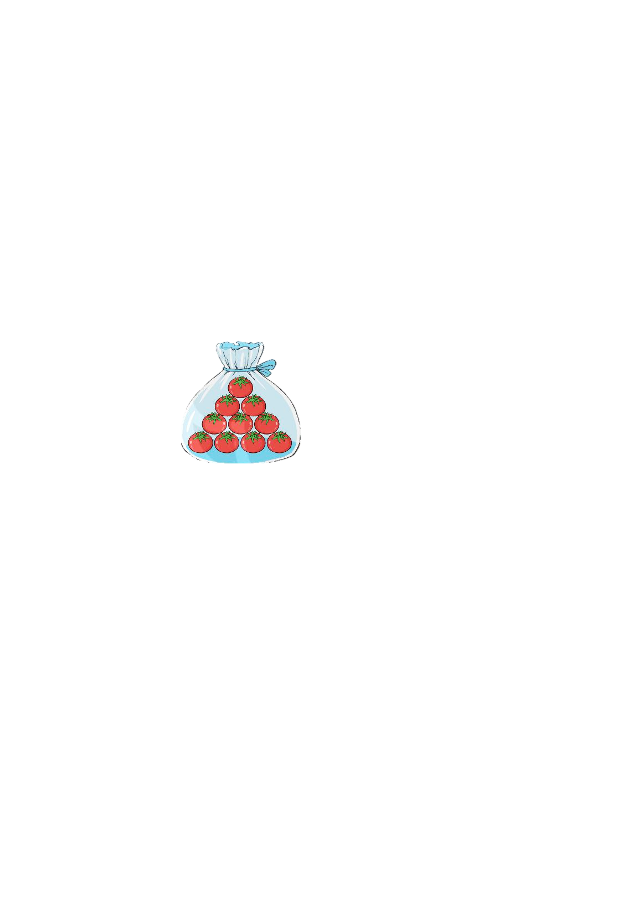
Các số đến 20
0
10
10 quả cà chua
1 chục quả cà chua
1 chục = 10

Slide 7
1 chục
= 10

Slide 8
 | Viết số | Đọc số |  | Viết số | Đọc số
11
Mười một
16
Mười sáu
12
Mười hai
17
Mười bảy
13
Mười ba
18
Mười tám
14
Mười bốn
19
Mười chín
15
Mười lăm
20
Hai mươi

Slide 9
 | Viết số | Đọc số | Chục | Đơn vị
11
Mười một
1
0
12
Mười hai
1
2
13
Mười ba
1
3

Slide 10
 | Viết số | Đọc số | Chục | Đơn vị
14
Mười bốn
1
4
15
Mười năm
1
5
16
Mười sáu
1
6

Slide 11
 | Viết số | Đọc số | Chục | Đơn vị
14
Mười bốn
1
4
15
Mười năm
1
5
16
Mười sáu
1
6

Slide 12
 | Viết số | Đọc số | Chục | Đơn vị
16
Mười sáu
1
6
17
Mười bẩy
1
7
18
Mười tám
1
8

Slide 13

 | Viết số | Đọc số | Chục | Đơn vị
19
Mười chín
1
9
20
Hai mươi
2
0

Slide 14
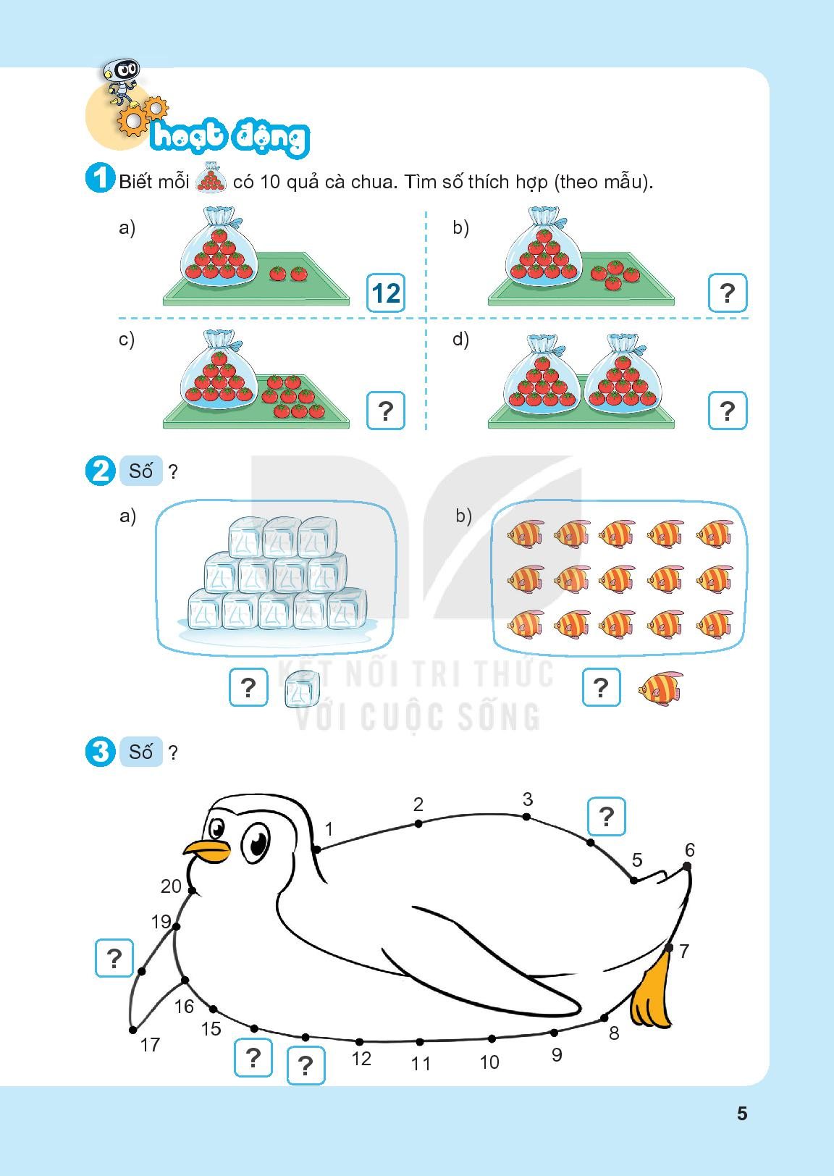
14
18
20

Slide 15
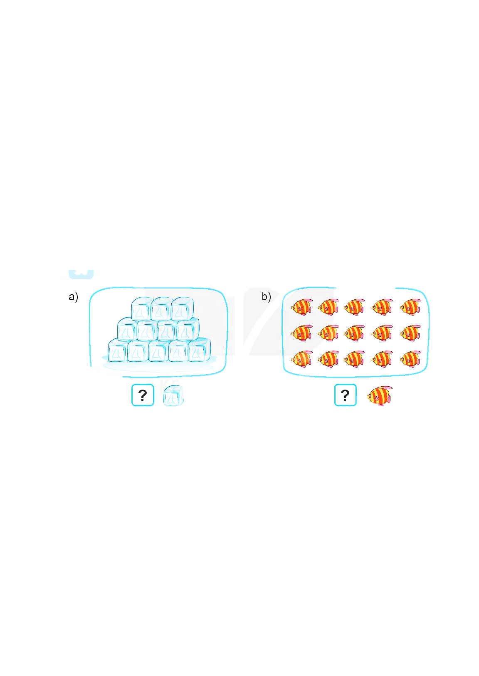
12
15

Slide 16
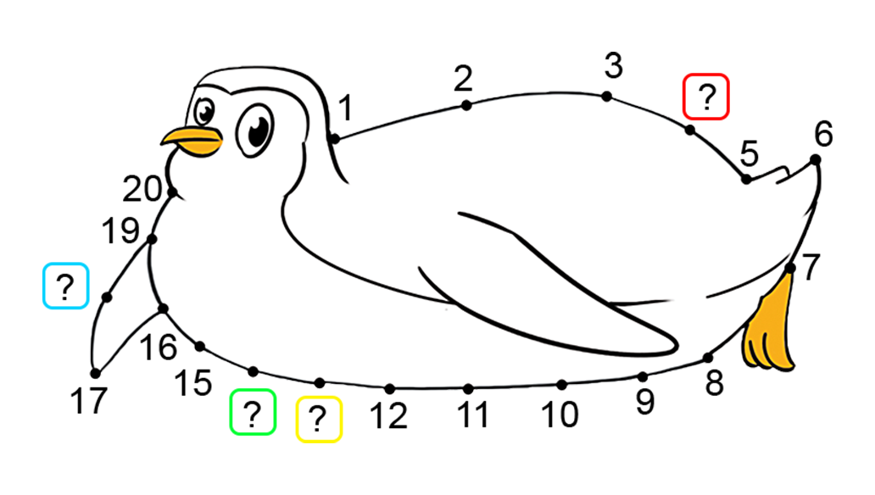
4
18
14
13

